Slide 1


Manual de Envio de documentos
Portal Web – Sinistro Vida

Slide 2

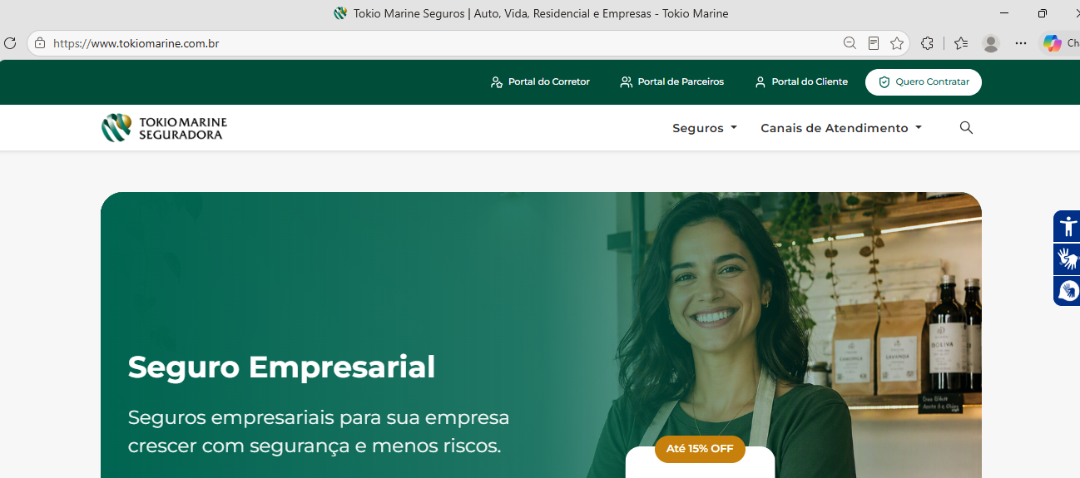
Tela inicial da pagina da Tokio Marine
https://www.tokiomarine.com.br/
Entrar pela opção AREA DO CLIENTE (SEM LOGIN)

Slide 3
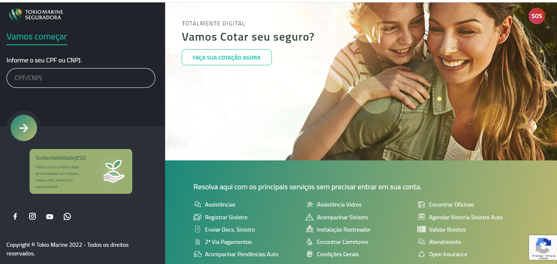
Escolher uma das opções:
Registrar Sinistro
Acompanhar Sinistro

Slide 4
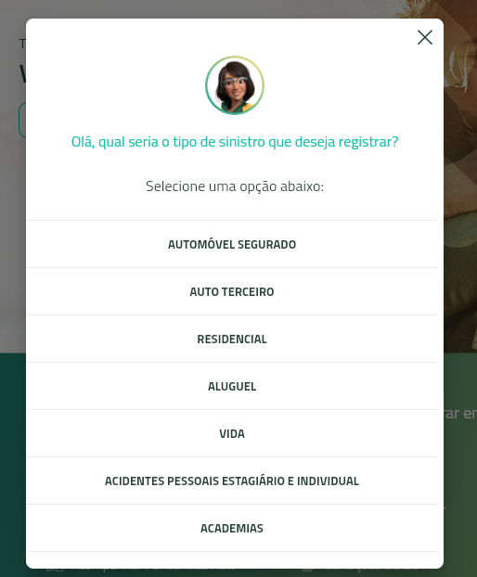
Para produtos da carteira de Pessoas escolher apenas a opção Vida Importante: coberturas de vida em outros ramos devem ser registrados em seus ramos originários, como Condomínio, Habitacional, APP Auto, RC

Slide 5
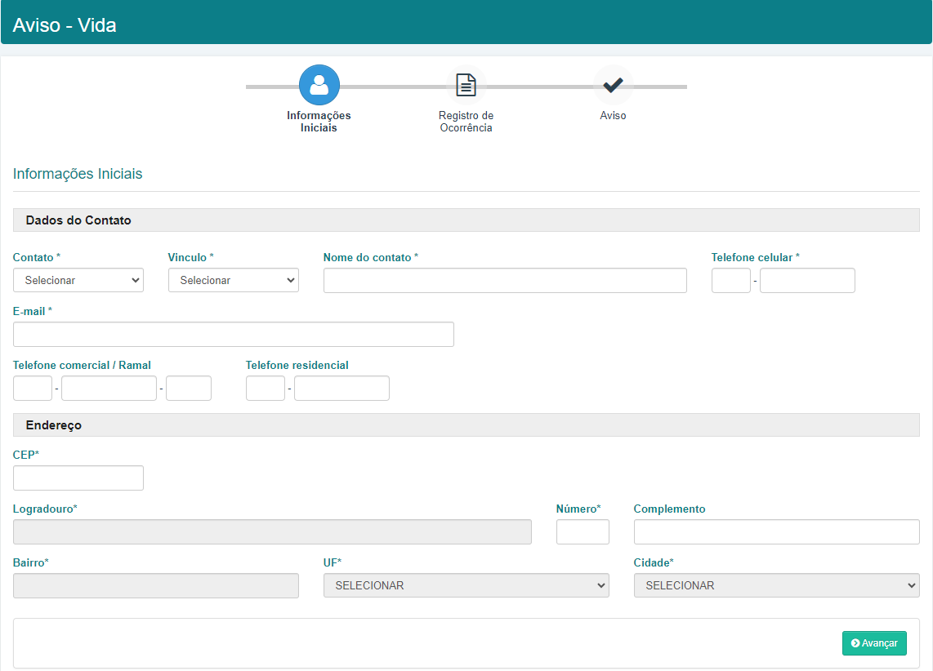
ABERTURA DE SINISTRO:
Preencher todos os campos do aviso e avançar

Slide 6
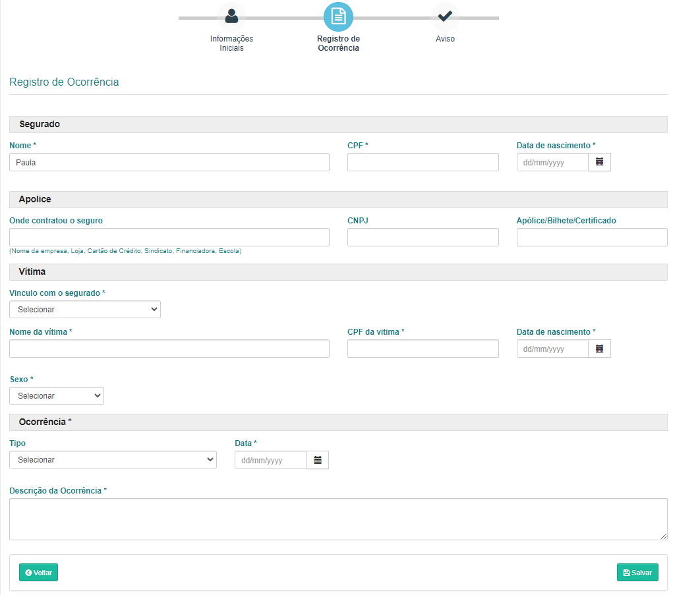

Slide 7
Confirmar a finalização do aviso.
OBS: Após salvar, sistema irá gerar o nº do aviso e encaminhar no e-mail informado a relação de documentos necessários da analise

Slide 8
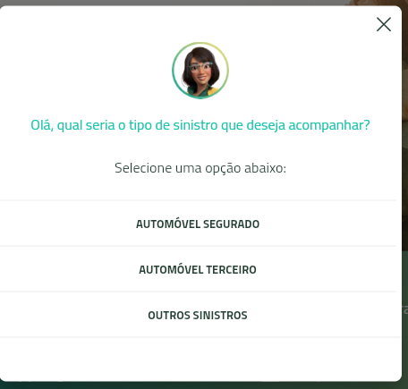
Para acompanhar um aviso já registrado, enviar documentos ou registrar um Fale com Analista

Slide 9
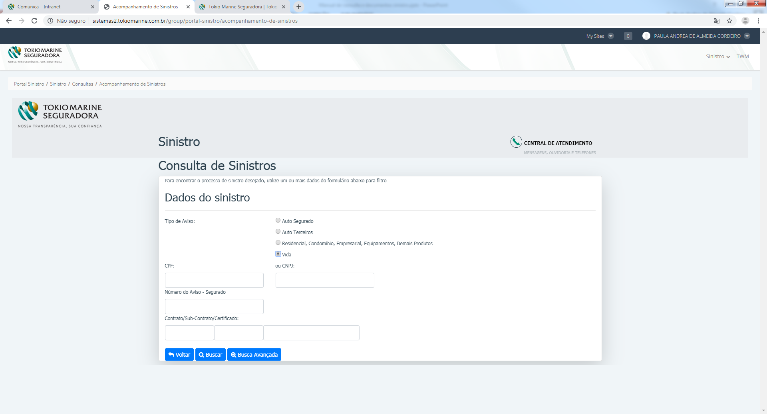
Campos obrigatórios de busca:
Obs: Informar sempre a e chaves (CPF do sinistrado + nº do aviso)

Slide 10
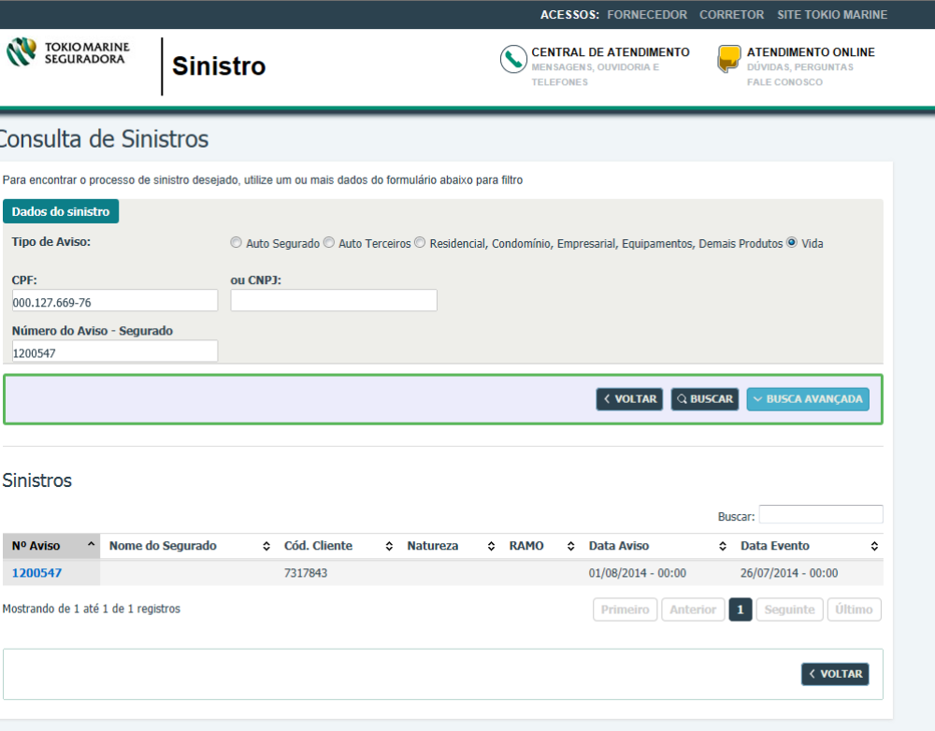

Slide 11
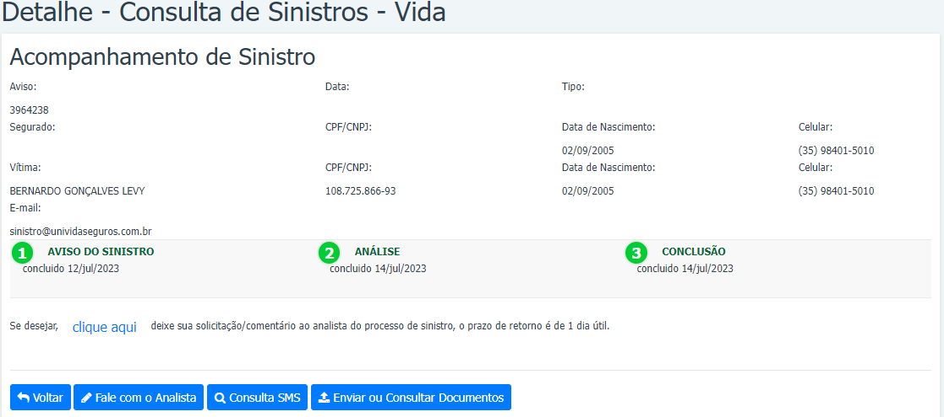
Para duvidas pontuais sobre determinado processo você poderá acessar
diretamente o analista pela opção Fale com Analista.
ATENÇÃO: não é uma ferramenta de “chat”, o analista dará retorno por e-mail em
até 8 horas

Slide 12
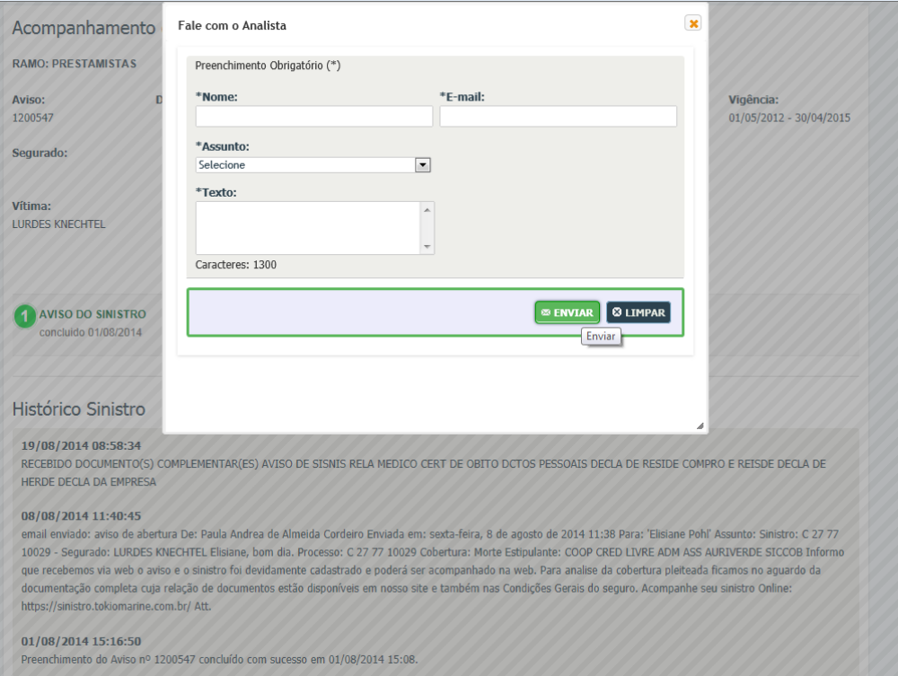
Reclamante preenche todos os campos e clica em enviar.
Analista recebe através do sistema e retorna ao reclamante por e-mail ou telefone. Historico também ficará registrado

Slide 13
Nesta página de consulta, também é possível indexar os documentos de sinistro

Slide 14
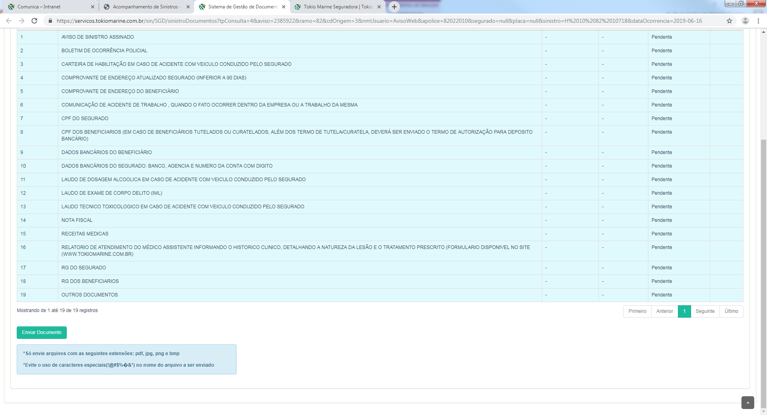
Selecionar os documentos e enviar.
Aqui também fica a informação dos documentos recebidos, validados, rejeitados e pendentes.
  OBS: Em caso de necessidade, a Seguradora poderá solicitar a via original de algum documento

Slide 15
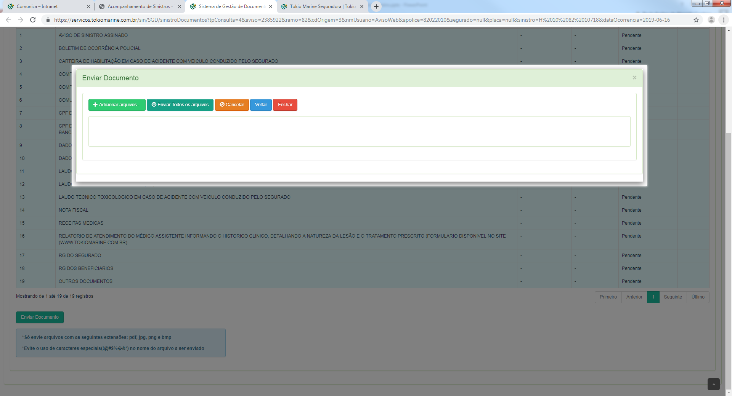
Vá em Adicionar documentos e escolha o arquivo

Slide 16
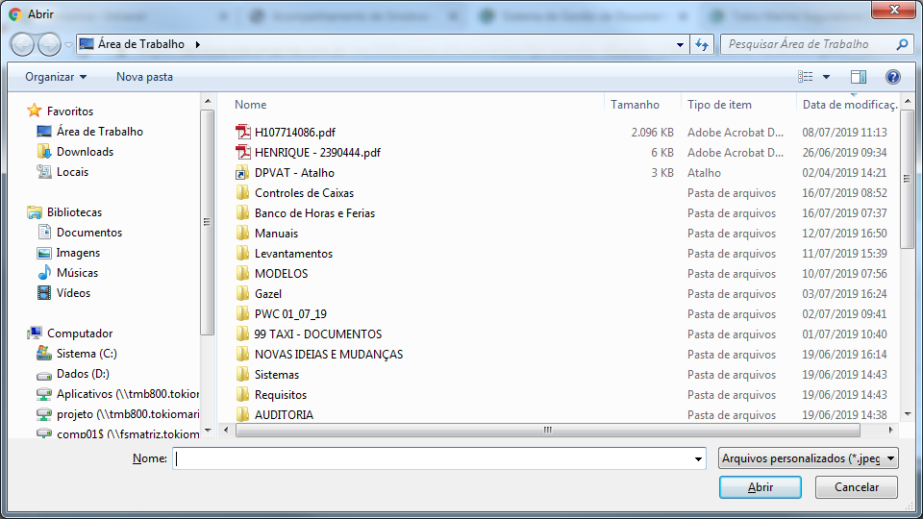
Basta “clicar” em cima do arquivo que deseja adicionar, que o sistema já carrega para a tela de envio

Slide 17
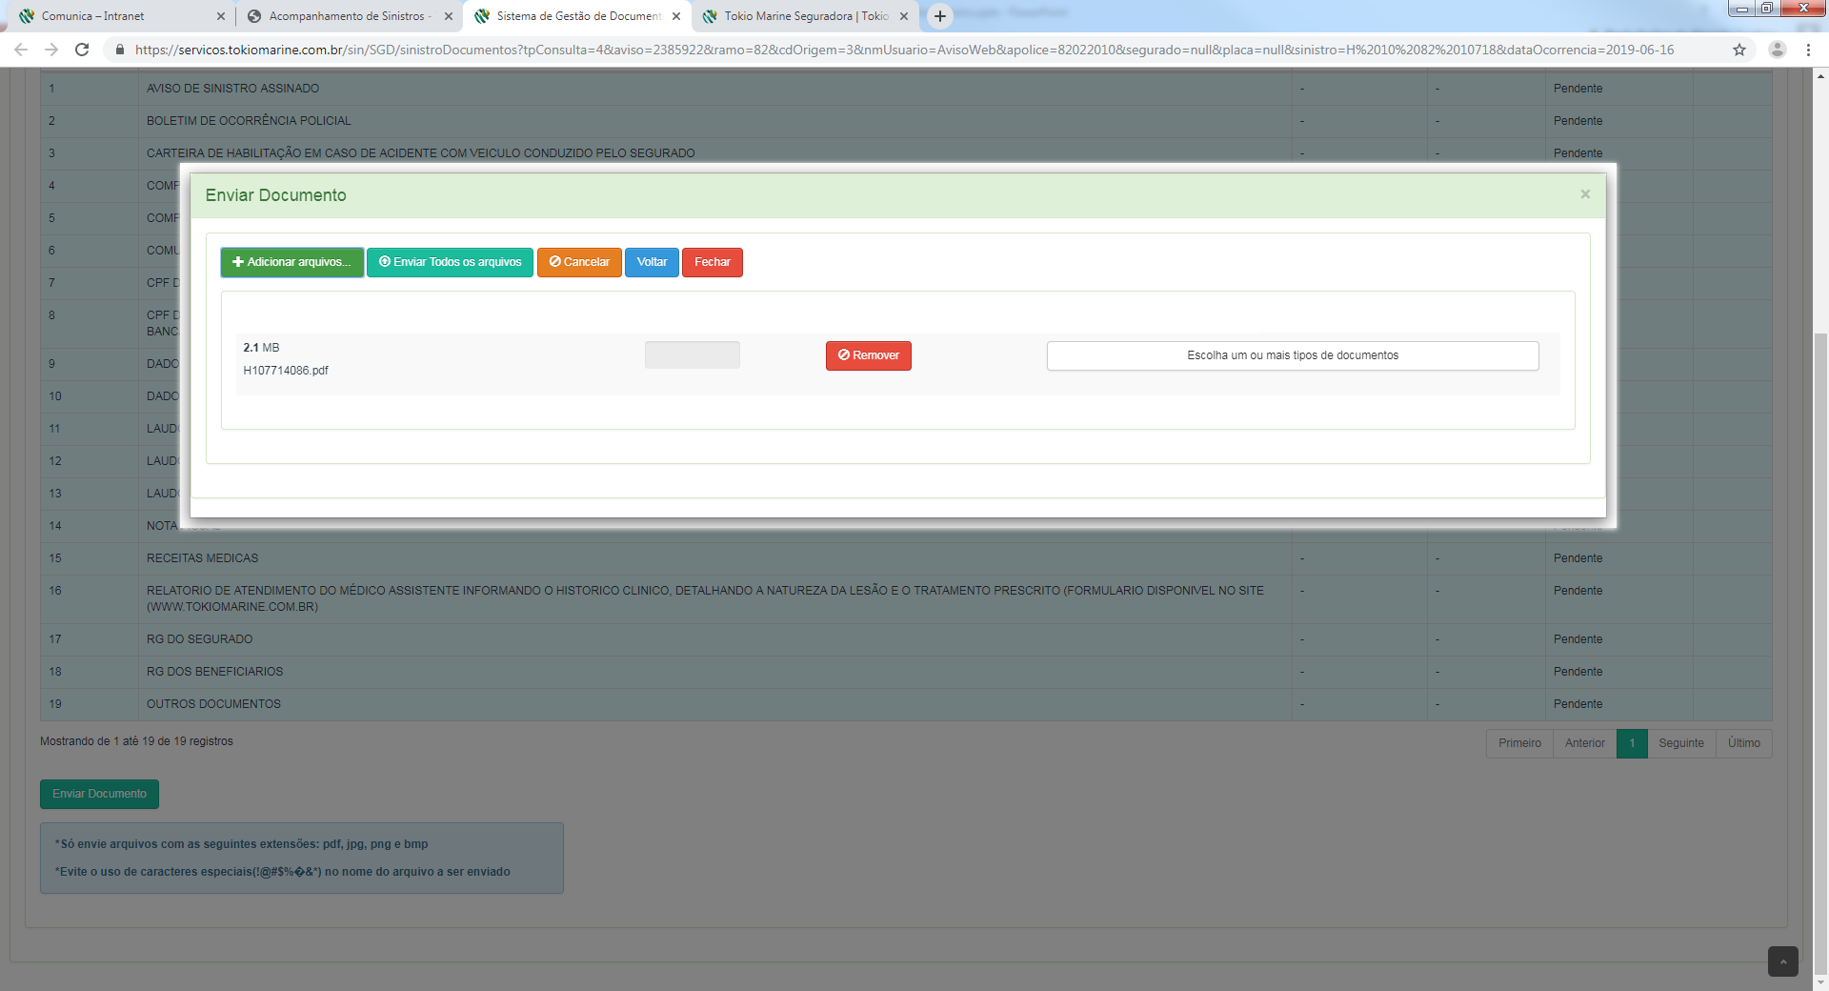
Para finalizar, clique em Enviar Documentos.
Não é necessário registrar Fale com Analista para avisar sobre envio, pois sistema gera automaticamente fila de analise.

Slide 18
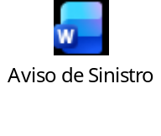
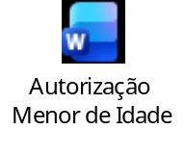
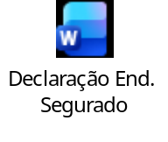
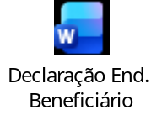


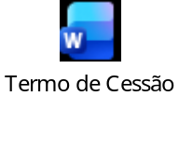
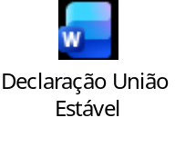

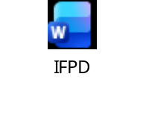


Principais modelos de Formulários:
Formulários - Relatórios Médicos
Relação de documentos por cobertura:
https://www.tokiomarine.com.br/sinistro/seguro-de-vida/

Slide 19

www.tokiomarine.com.br

